Slide 1
Imagen:
Padre. Érick Félix CM.

Slide 2
LECTIO DIVINA – DOMINGO VI DE PASCUA
NO LOS DEJARE HUERFANOS
Juan 14, 15-21
No los Dejaré
Huérfanos
14 mayo, 2023

Slide 3
Ambientación: Imagen de una paloma, una vela grande y la frase: El Señor nos dará su Espíritu Santo
El Señor nos dará su Espíritu Santo
Cantos sugeridos: El Señor nos dará su Espíritu Santo (Kairoi)

Slide 4
AMBIENTACIÓN:
La liturgia de hoy nos prepara ya para la próxima celebración de Pentecostés. Jesús promete a sus discípulos que les enviará otro Paráclito, otro Defensor, para que, por su fuerza e iluminación, puedan dar razón de su esperanza a los demás. Por el Espíritu que Él nos envía podemos experimentar de otra manera su presencia en medio de nuestra comunidad y dentro de nuestros corazones.

Slide 5
Oración inicial
¡Oh Padre!, ya Cristo tu Hijo está orando por nosotros,
pero tú concédenos que nuestro corazón se abra a Ti en la plegaria profunda, intensa, verdadera, luminosa.
Mándanos el Consolador, el Espíritu de la verdad, para que no sólo more junto a nosotros, sino que entre dentro de nosotros y se quede por siempre en nosotros.

Slide 6
Él es el fuego de amor que te une a Jesús,
haz que también nosotros, a través de tu Palabra, podamos entrar en este amor y vivir de él.
Toca todo nuestro ser, para que podamos acoger esta Palabra como palabra de vida,
Ayúdanos a vivirla en plenitud y en verdad, delante de ti y de nuestros hermanos. Amén

Slide 7
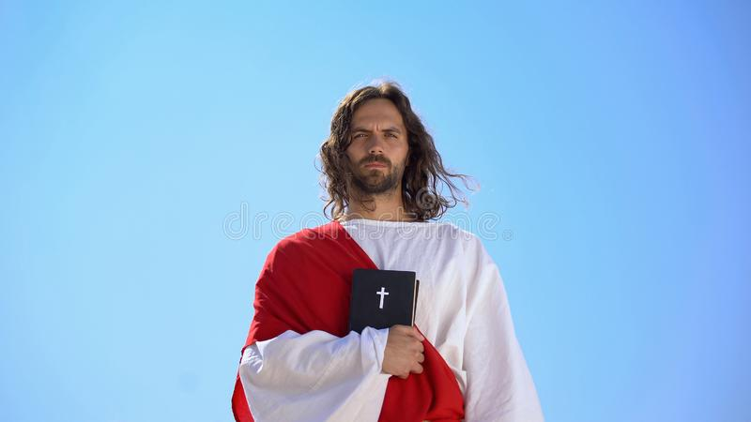
Motivación:
Jesús introduce la promesa del envío del Espíritu Santo, como Consolador, como presencia cierta, pero también la promesa de la
venida del Padre y de Él mismo en lo íntimo de los discípulos que, por la fe, creerán en Él y guardarán sus mandamientos. Escuchemos:

Slide 8
Juan 14, 15-21
En aquel tiempo, Jesús dijo a sus discípulos:

Slide 9
“Si ustedes me aman, guardarán mis mandamientos.

Slide 10
Yo le pediré al Padre que les dé otro defensor, que esté siempre con ustedes, el Espíritu de la verdad.

Slide 11
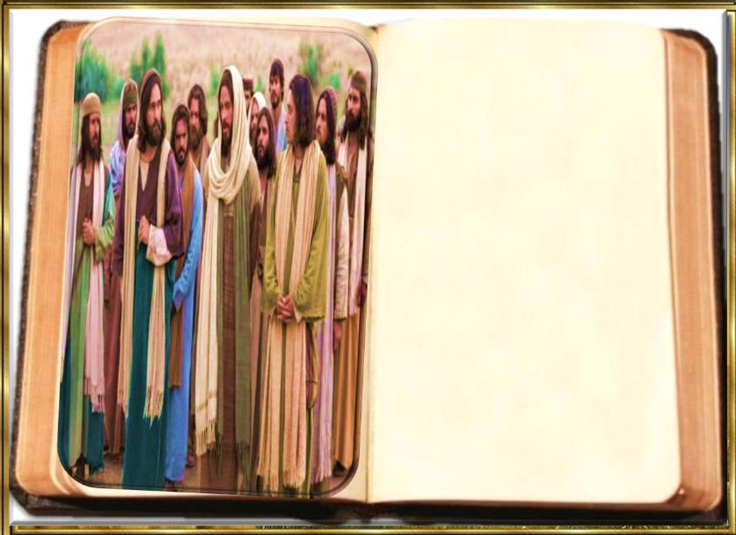
El mundo no puede recibirlo, porque no lo ve ni lo conoce, en cambio, lo conocen, porque vive con ustedes y está con ustedes.

Slide 12
No los dejaré huérfanos, volveré. Dentro de poco el mundo no me verá, pero ustedes me verán y vivirán, porque yo sigo viviendo.

Slide 13
Entonces sabrán que yo estoy con mi Padre, y ustedes conmigo y yo con ustedes.

Slide 14
El que acepta mis mandamientos y los guarda, ése me ama; al que me ama lo amará mi Padre, y yo también lo amaré y me revelaré a él.

Slide 15
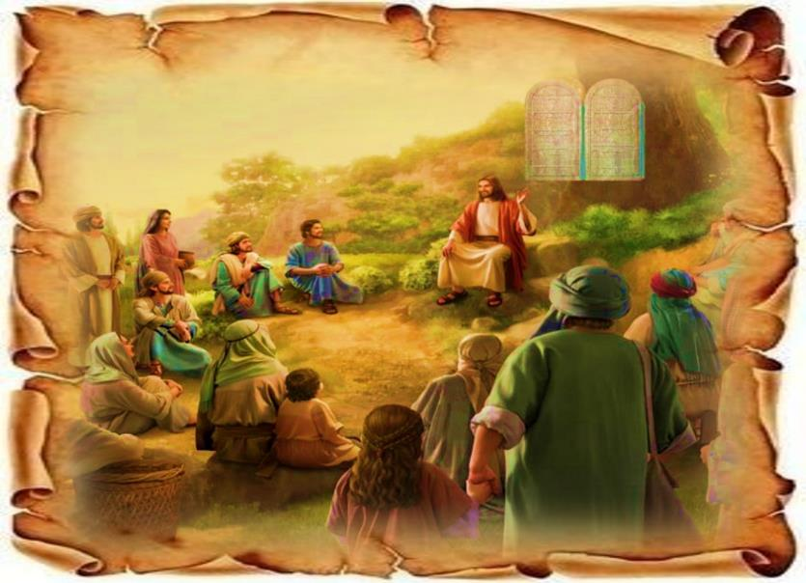
Preguntas para La lectura:
Según los vv. 15 y 21,
* ¿cómo se debe demostrar el amor a Dios?

Slide 16
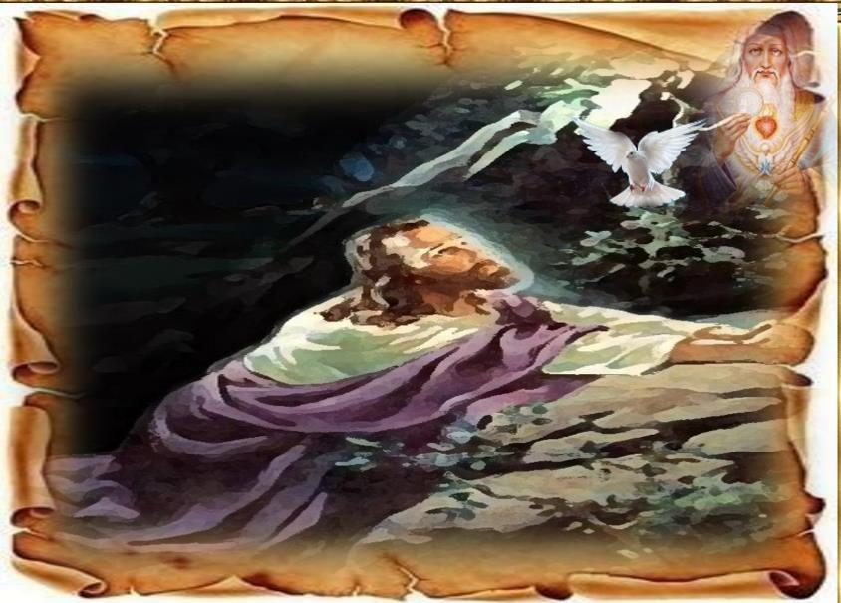
*¿Qué promete Jesús a los que le aman y cumplen sus mandamientos?

Slide 17
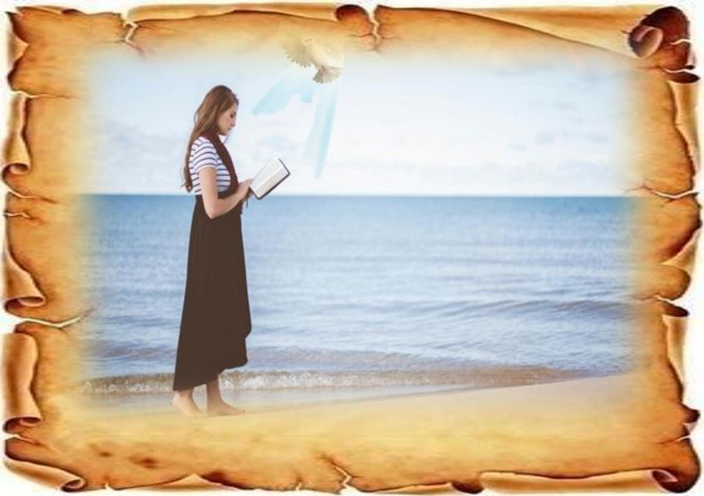
* El Paráclito, el Defensor, ¿quién es y qué hace a favor de los creyentes?

Slide 18
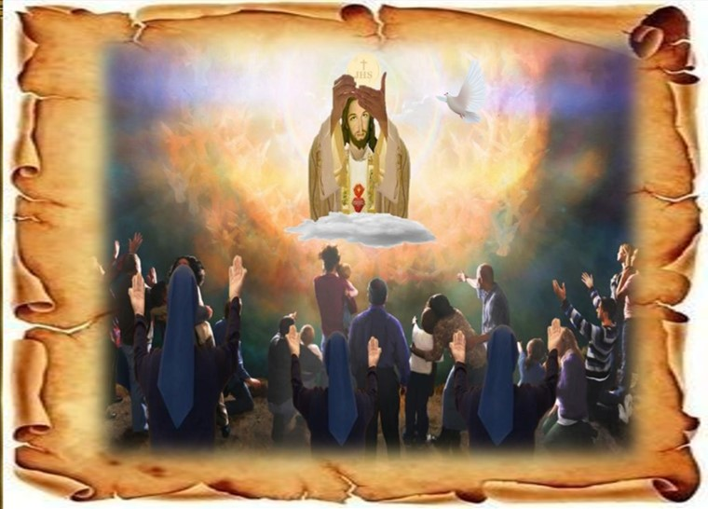
* Además del envío del Espíritu, ¿qué otra promesa añade Jesús?

Slide 19
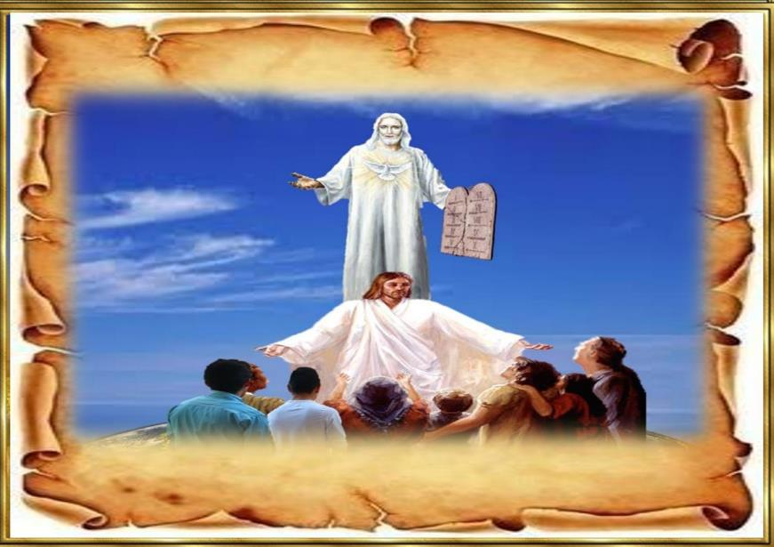
* ¿Qué consecuencias tendrá para los discípulos esa nueva “presencia”?

Slide 20
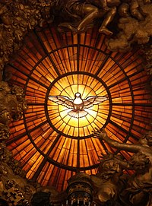
Motivación:
Las palabras de Jesús afectan a los creyentes de todos los tiempos. Por eso también nosotros nos beneficiamos con sus promesas. El Espíritu está con nosotros. Vivimos sumergidos en la vida de Dios.

Slide 21
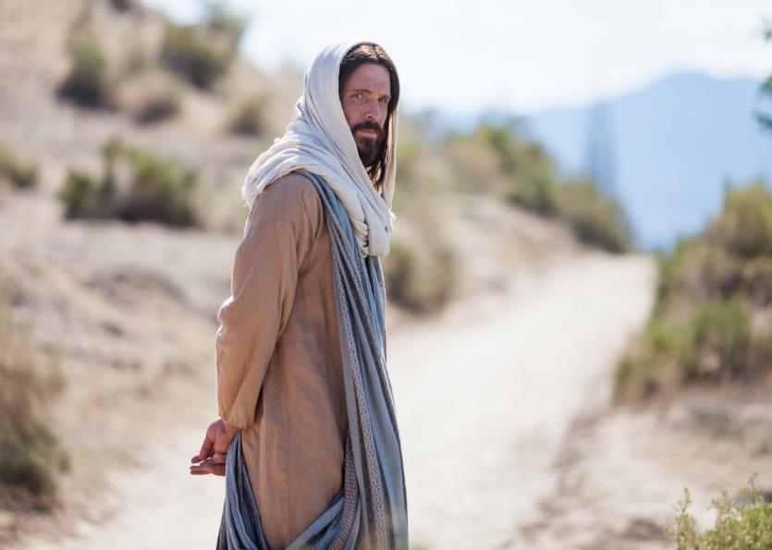
° Jesús nos llama a vivir en obediencia a sus mandamientos, a vivir en santidad.
¿Cómo estás viviendo tu vida de discípulo de Cristo?

Slide 22
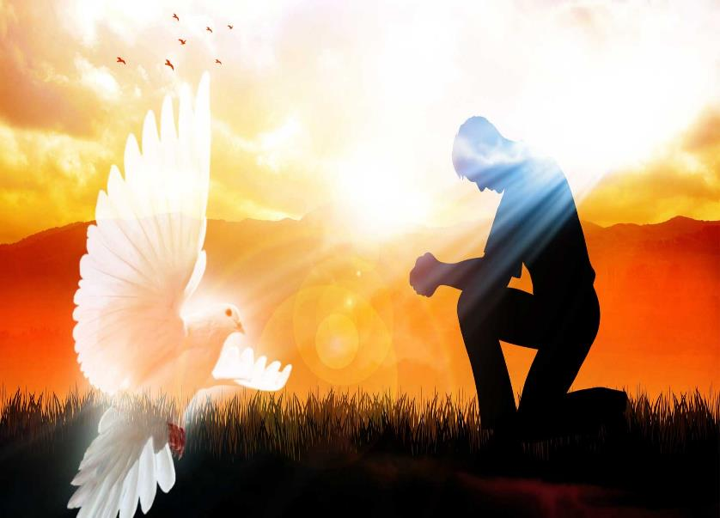
° ¿Qué rasgos del Espíritu como “Defensor” descubres más presentes en tu vida?

Slide 23
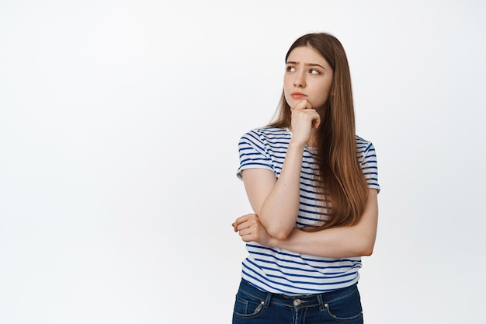
° ¿De qué manera vivo mi discipulado, con el Espíritu de Dios o con el Espíritu del mundo?

Slide 24
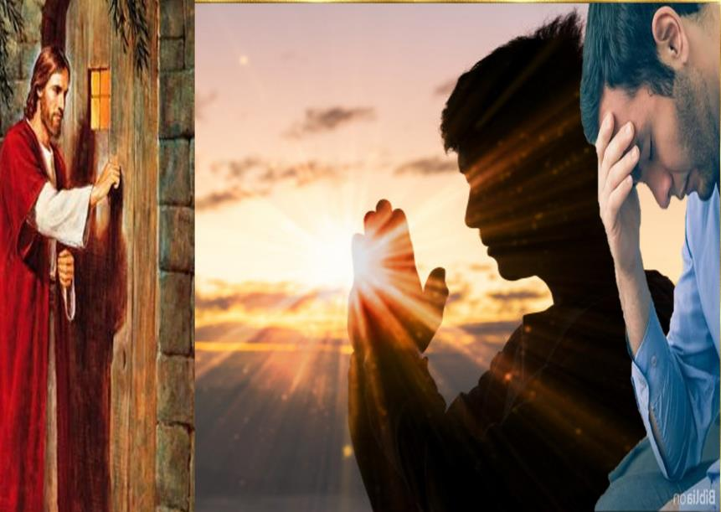
° El que me ama será amado por mi Padre. También yo lo amaré y me manifestaré a Él.
¿Percibes ese diálogo de amor que Jesús promete a los que cumplen su voluntad? ¿Cómo lo alimentas en tu vida diaria?.

Slide 25
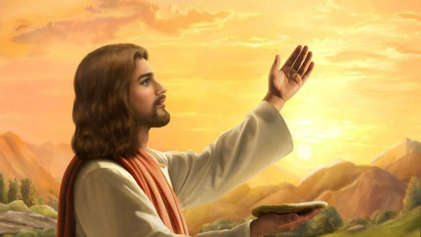
Motivación:
Jesús intercede ante el Padre para que venga a nosotros el Espíritu, por ello nos atrevemos a presentar nuestra oración con la confianza de ser escuchados por quien sabemos que nos ama.

Slide 26
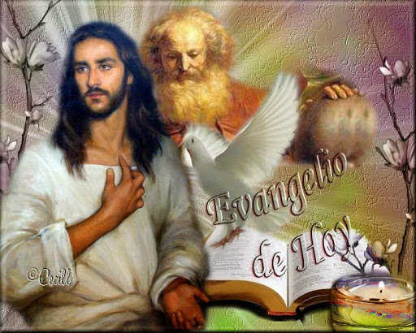
• Luego de un tiempo de oración personal, podemos compartir en voz alta nuestra oración, siempre dirigiéndonos a Dios mediante la alabanza, la acción de gracias o la súplica confiada.

Slide 27
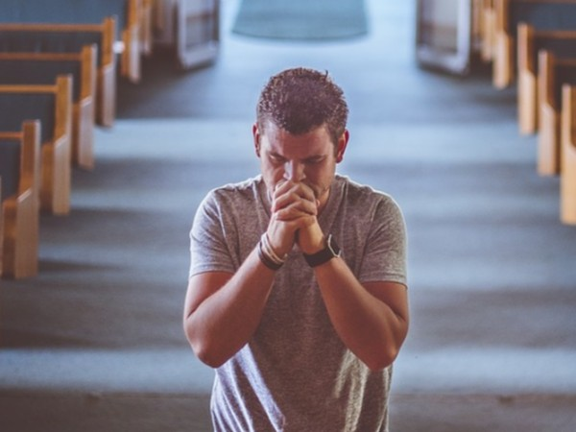
Salmo 65
Aclama al Señor, tierra entera, toquen en honor de su nombre; canten himnos a su gloria; digan a Dios: «¡Qué temibles son tus obras!».
Aclama al Señor, tierra entera.

Slide 28
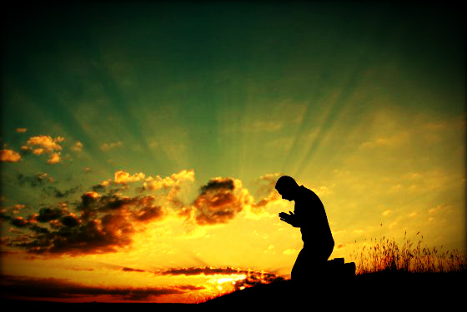
Que se postre ante ti la tierra entera, que toquen en tu honor, que toquen para tu nombre. Vengan a ver las obras de Dios, sus temibles proezas en favor de los hombres.
Aclama al Señor, tierra entera.

Slide 29
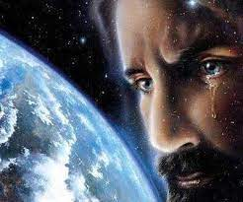
Transformó el mar en tierra firme, a pie atravesaron el río. Alegrémonos con Dios, que con su poder gobierna eternamente.
Aclama al Señor, tierra entera.

Slide 30
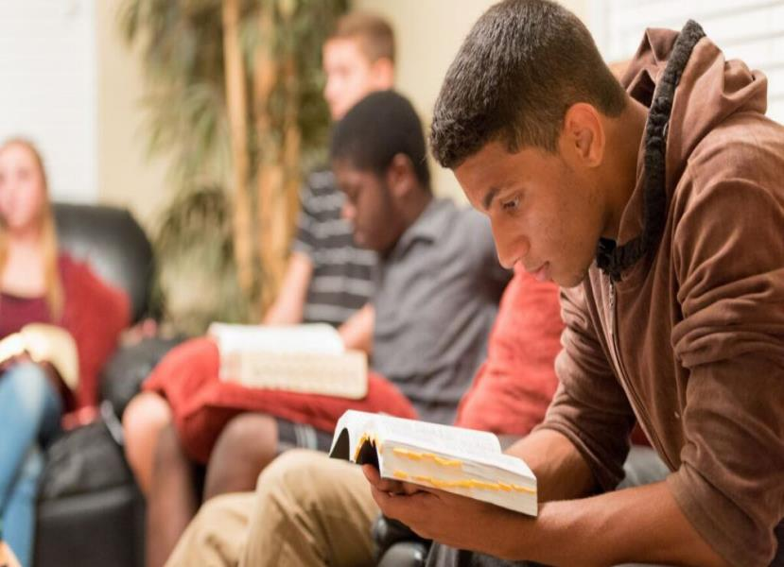
Fieles de Dios, vengan a escuchar, les contaré lo que ha hecho conmigo. Bendito sea Dios, que no rechazó mi súplica, ni me retiró su favor.
Aclama al Señor, tierra entera.

Slide 31
Motivación:
Dice san Vicente a los misioneros:
La señal de este amor, el efecto o el sello de este amor, hermanos míos, es lo que dice nuestro Señor, que los que le aman cumplirán su palabra. Pues bien la palabra de Dios consiste en sus enseñanzas y en sus consejos. Daremos una señal de nuestro amor si amamos su doctrina y hacemos profesión de enseñarla a los demás. Según esto, el estado de la Misión es un estado de amor, ya que de suyo se refiere a la doctrina y a los consejos de Jesucristo; y no sólo esto, sino que hace profesión de llevar al mundo a la estima y al amor de nuestro Señor.

Slide 32
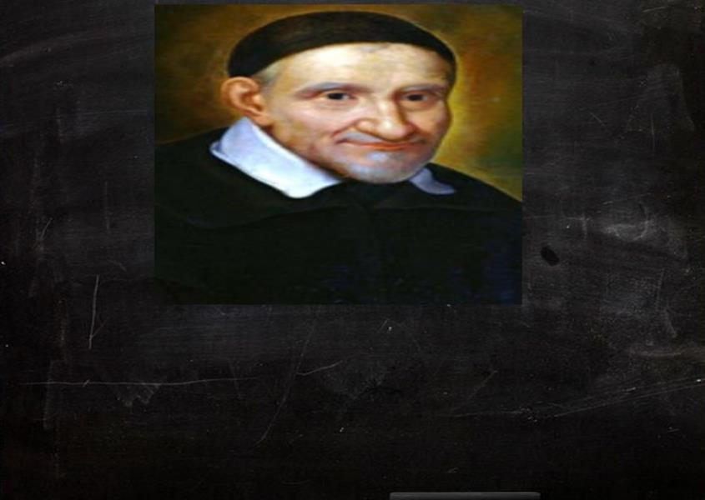
Las ventajas son que: Si amamos a nuestro Señor, seremos amados por su Padre, que es tanto como decir que su Padre querrá nuestro bien, y esto de dos maneras:
la primera, complaciéndose en nosotros, como un padre con su hijo;
y la segunda, dándonos sus gracias, las de la fe, la esperanza y la caridad por la efusión de su Espíritu Santo, que habitará en nuestras almas…” (XI,736)

Slide 33
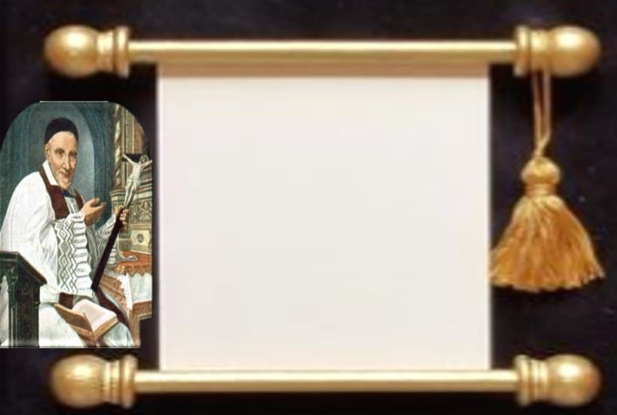
* Compromiso personal:
Como Vicente, pregúntate ante cada situación de tu vida, ¿cuál sería la mejor manera de agradar a Dios en ese momento?
• ¿Qué puedo hacer para vivir una fe activa, donde el conocer y escuchar la Palabra lo exprese en mi vida?

Slide 34
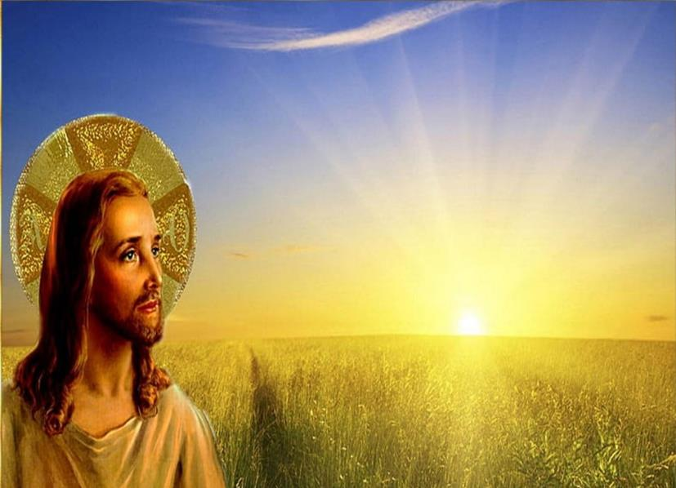
Oración final
«Señor Jesús,
ahora más que nunca no nos dejes huérfanos,
no nos dejes solo, que la misión es ardua,
que el vivir lo que nos pides no es fácil,
por eso, hoy más que nunca envíanos a otro Defensor,
a otro que nos ayude a vivir lo que nos pides,
a otro que interceda por nosotros,
para que el Padre nos ayude a vivir
lo que Tú nos pides,

Slide 35
buscándote sobre todas las cosas,
siendo Tú nuestro Dios y Señor,
en quien y de quien esperamos todo,
siendo Tú la razón y el sentido de nuestra vida.
Que así sea.

Slide 36
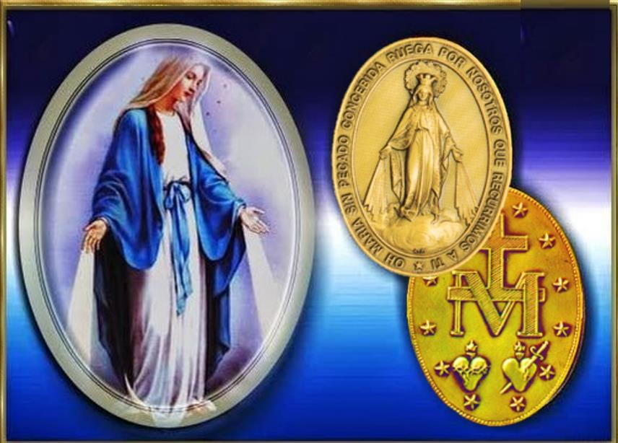
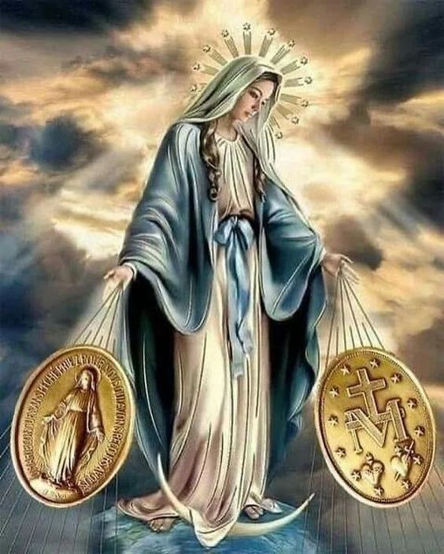
¡ FELIZ DÍA DE LA MADRE !
Texto de Lectio Divina: Padre César Chávez Alva (Chuno) C.ongregación de la Misión.
Power Point : Sor Pilar Caycho Vela - Hija de la Caridad de San Vicente de Paúl

